Slide 1
Development omgeving
Full stack project

Slide 2
Inhoud
Wat gaan we maken?
Wat heb je nodig?
Types
Meest gebruikt
Installatie

Slide 3
Wat gaan we maken
Muziek bibliotheek
Demo:
even laten zien

Slide 4

Wat heb je nodig
Reserve proxy ( Apache / NGiNX )
Je webserver/forward programma
Cache server ( Redis / Memcached )
Maakt je site sneller
Applicatie ( PHP / JS / python )
Backend en frontend code
DataBase ( MySQL / MariaDB / PostgresSQL )
Data opslag
Accounts
etc

Slide 5
Types - Hoe kun je lokaal een website ontwikkelen
Locale installatie
Valet ( via Laravel op OSX )
Xamp
Wamp / Mamp / Lamp
Vagrant
In applicatie ( via Visual Studio / PHP Storm )
Docker

Slide 6

Wat gebruikt de industrie
Docker
https://hub.docker.com/
Multiplatform
Cloud
AWS/azure/etc

Slide 7
Alternatieven
Er zijn veel alternatieven
Denk aan:
Python
C# asp core
Etc
Alles heeft een server nodig
On premise
in het datacentrum van het bedrijf
Gehuurde server
In the cloud
Voordelen en nadelen

Slide 8

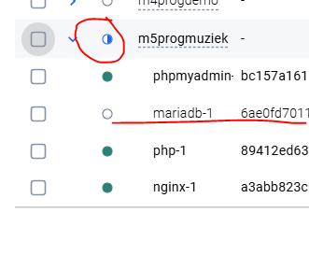
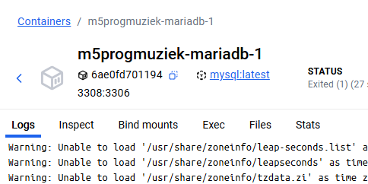
Docker - Testen
Docker hebben jullie al
Welke errors kom je tegen?
Containers down?
Hoe en waar staan de logs?
Geen verbinding
Hosts

Slide 9
Docker - Configuratie
Wat kun je instellen
Wat kun je uit laten voeren tijdens installatie
Herstart van Docker

Slide 10

Verbinden met database
2 soorten:
De applicaties
Configuratie met .env en php
Developers/Database admins
Via tools

Slide 11
.env
Document met instellingen
.env_example
Template laat zien WELKE variabelen nodig zijn
.env niet in git
Echte passwords, gevoelig!!
.gitignore
Alleen voor huidige omgeving
OTAP
Leesbaar

Slide 12
Verbinden met database – Admin tools
Phpmyadmin
Sequel Ace ( osx )
HeidiSQL
MySQL Workbench
Andere databases hebben eigen tools
MSSQL (Microsoft land)
SQL Server Management Studio

Slide 13
Ontwikkelen van website
Werk map
Case-sensitive
PHP openen en sluiten
Regel afsluiten
phpinfo();
Notes:
De functie phpinfo() in PHP toont een uitgebreid overzicht van de huidige PHP-configuratie van je server. Denk aan:
De gebruikte PHP-versie
Geïnstalleerde extensies
Serverinstellingen zoals geheugenlimieten en uploadgroottes

Slide 14
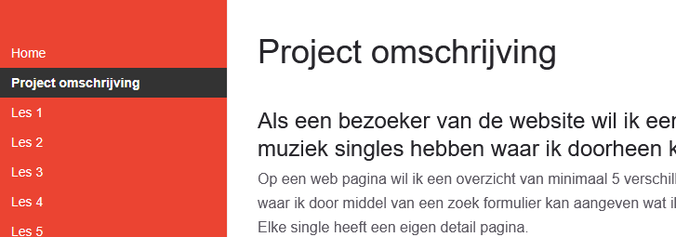
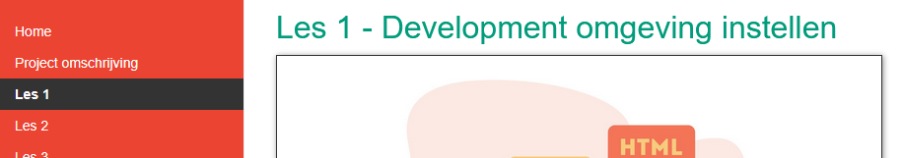
Opdrachten
https://jheidebrink-ma.github.io/m5prog_opdrachtensite/les-1/
Lees en maak:

